Slide 1



UBND QUẬN LONG BIÊN
TRƯỜNG MẦM NON HỒNG TIẾN
Lĩnh vực phát triển nhận thức
HOẠT ĐỘNG LÀM QUEN VỚI TOÁN
Đề tài: Nhận biết phân biệt hình tròn - hình tam giác
Lứa tuổi: MGN (4-5 tuổi)
Giáo viên: Nguyễn Thị Bích Hạnh
Năm học: 2024 - 2025

Slide 2
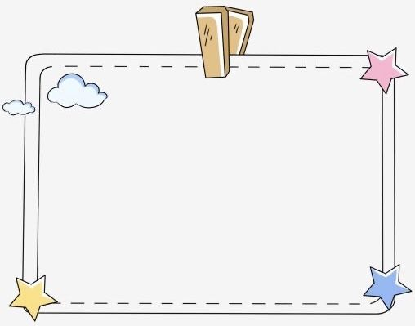
1. ỔN ĐỊNH TỔ CHỨC
Cô và trẻ cùng hát bài hình học bé yêu

Slide 3


HÌNH HỌC BÉ YÊU

Slide 4

2. TIẾN HÀNH TỔ CHỨC

Slide 5

HOẠT ĐỘNG 1
Ôn nhận biết hình tròn, hình tam giác.

Slide 6
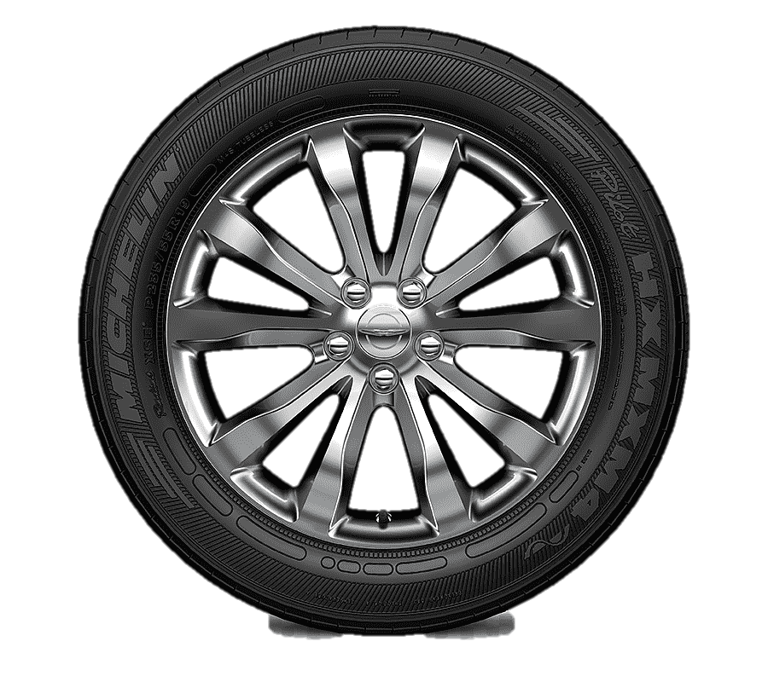



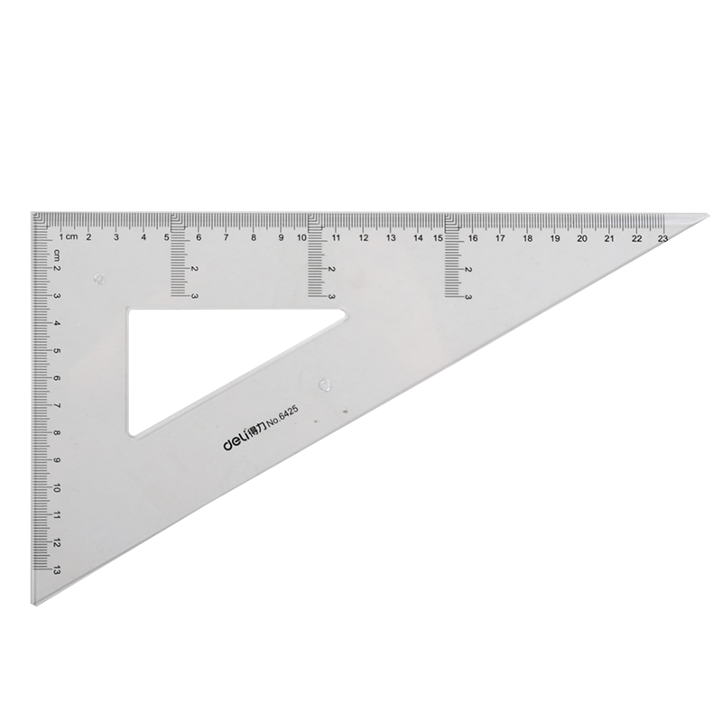


Slide 10

HOẠT ĐỘNG 2
DẠY TRẺ PHÂN BIỆT
HÌNH TRÒN, HÌNH TAM GIÁC

Slide 11

ĐÂY LÀ HÌNH GÌ ?
Nêu đặc điểm
HÌNH TRÒN
HÌNH TRÒN

Slide 14

Ba que tính nhỏ.
Xếp thành một hình.
Ba cạnh xinh xinh.
Trông giống mái nhà. Là hình gì nhỉ?

Slide 15

HÌNH TAM GIÁC
Nêu đặc điểm
1
2
HÌNH TAM GIÁC
3

Slide 18

HÌNH HỌC

Slide 19
Hình tròn có đường bao cong khép kín, không có cạnh, góc.
Hình tam giác có đường bao thẳng, có 3 cạnh, có 3 góc

Slide 20

HOẠT ĐỘNG 3: Ôn luyện củng cố
TRÒ CHƠI 1
BÉ THÔNG MINH

Slide 21

Cách chơi: Ở trên màn hình cô có các câu hỏi. Các con hãy lắng nghe câu hỏi và lựa chọn đáp án đúng cho mỗi câu hỏi nhé. Thời gian suy nghĩ cho mỗi câu hỏi là 3 giây.
Luật chơi: Sau 3 giây suy nghĩ các con mới được đưa ra đáp án đúng của mình.

Slide 22


Câu 1: Đố bé hình nào lăn được?
2
3
1
0
A. Hình tròn
B. Hình tam giác
C. Hình vuông

Slide 23

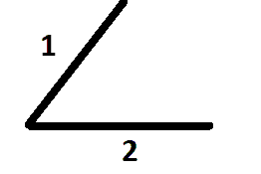
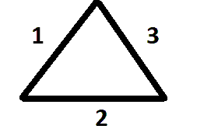
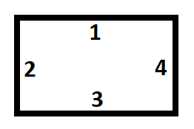
Câu 2: Hình tam giác có mấy cạnh?
2
3
1
0
A. 2 cạnh
B. 3 cạnh
C. 4 cạnh

Slide 24

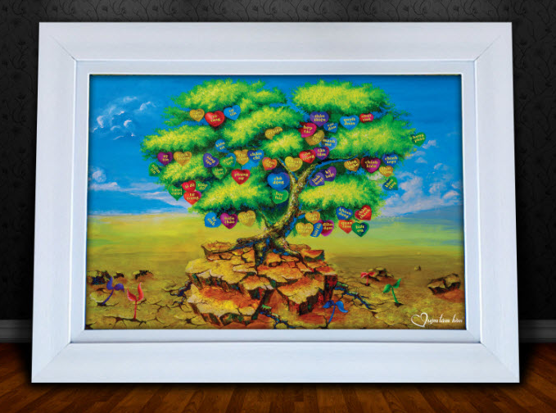


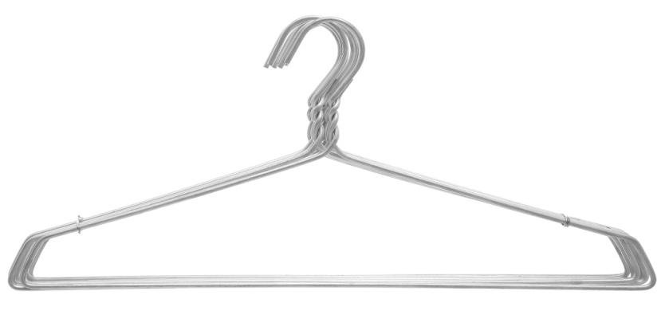
Câu 3: Đố bé trong các hình sau hình nào có 3 cạnh?
2
3
1
0

Slide 25





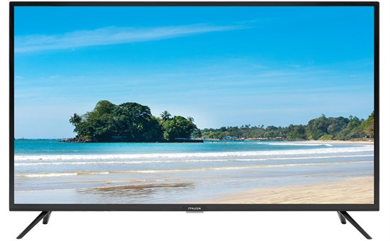
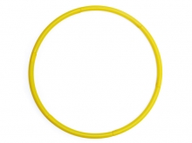
Câu 4: Bé tìm các đồ vật có đường bao cong khép kín nhé?
2
3
1
0

Slide 26
HOẠT ĐỘNG 3: Ôn luyện củng cố
TRÒ CHƠI 2
BÉ TÀI GIỎI

Slide 27

3. KẾT THÚC

